Slide 1
Великие битвы Великой Отечественной войны

Slide 2
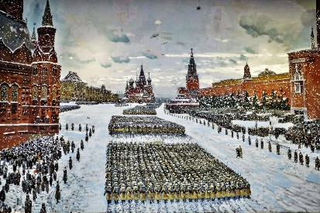
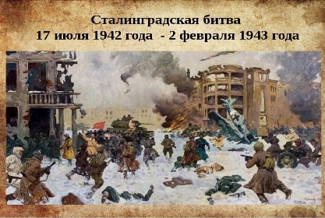
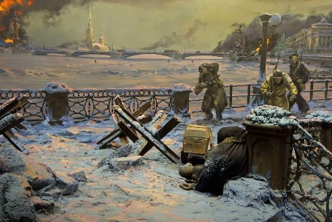
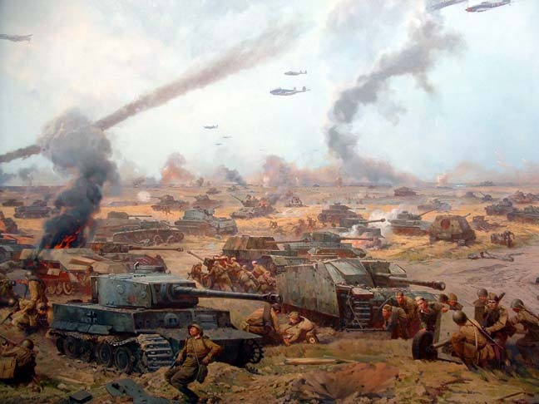
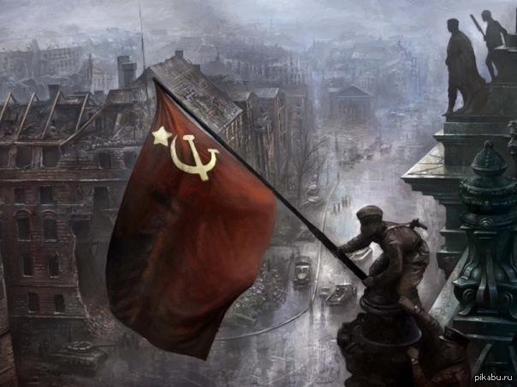
1
2
Битва за Москву.
Курская битва.
Сталинградская битва.
3
Прорыв блокады Ленинграда
Взятие Берлина.
4
5

Slide 3
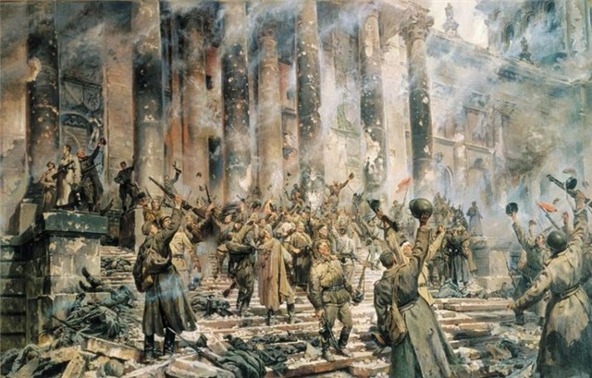
Победа

